Slide 2
DEPARTAMENTO DE CIENCIAS HUMANAS Y SOCIALES
CARRERA DE LICENCIATURA EN CIENCIAS DE LA ACTIVIDAD FÍSICA, DEPORTES Y RECREACIÓN
TRABAJO DE TITULACIÓN, PREVIO A LA OBTENCIÓN DEL TÍTULO DE LICENCIADO EN: CIENCIAS DE LA ACTIVIDAD FÍSICA, DEPORTES Y RECREACIÓN
TEMA: GUÍA DIDÁCTICA PARA LA ENSEÑANZA – APRENDIZAJE DEL TAEKWONDO EN LA CATEGORÍA DE MENORES DEL COLEGIO JUAN PÍO MONTUFAR DE LA CIUDAD DE QUITO, PROPUESTA ALTERNATIVA.
AUTOR: ZAMORA PARRA, XAVIER ALEJANDRO
DIRECTOR: MSC. LOACHAMÍN ALDAZ, EDUARDO MARCELO
SANGOLQUÍ
2019

Slide 3
INDICE
PLANTEAMIENTO DEL PROBLEMA
JUSTIFICACIÓN
OBJETIVOS
MARCO TEÓRICO
METODOLOGÍA DE LA INVESTIGACIÓN
ANÁLISIS DE DATOS
CONCLUSIONES Y RECOMENDACIONES
PROPUESTA

Slide 4
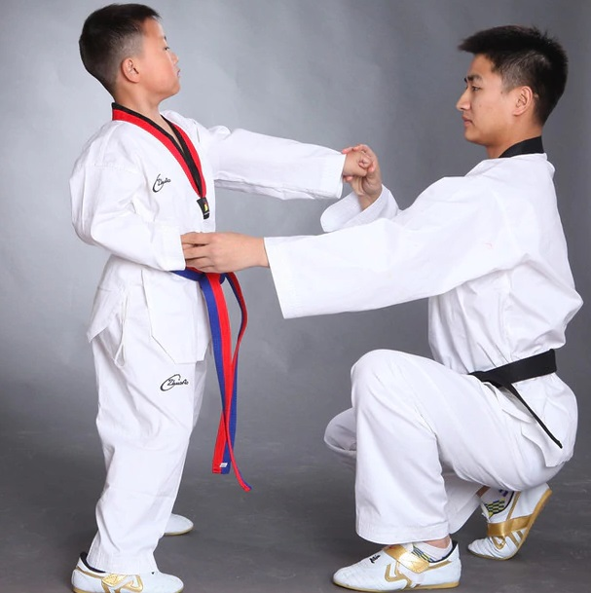
PLANTEAMIENTO DEL PROBLEMA
La falta de una guía didáctica que permita el proceso de enseñanza aprendizaje del taekwondo, es factor a considerar en el planteamiento del problema, asumiendo que esto lleva a que los docentes no tengan conocimientos sobre este deporte.

Slide 5
JUSTIFICACIÓN
Metodológicamente todos los deportes adoptan parámetros básicos en la enseñanza de los elementos técnicos, sin embargo, la utilización de uno u otro método de enseñanza no solo dependerá de lo escrito en las diferentes bibliografías, sino de su aplicación adecuada.

Slide 6
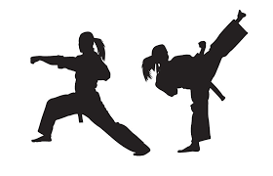
OBJETIVO GENERAL
ELABORAR LA GUÍA DIDÁCTICA.
OBJETIVOS ESPECÍFICOS
DETERMINAR EL ESTADO DEL ARTE MARCIAL.
ESTABLECER LOS PRINCIPALES APORTES DE ESPECIALISTAS EN EL DEPORTE.
DISEÑAR PLANES DE ENTRENAMIENTO.

Slide 7
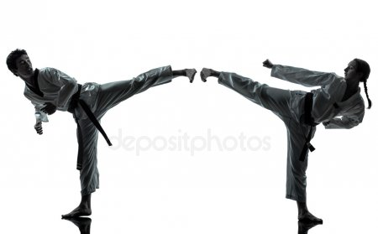
MARCO TEÓRICO

Slide 8
GUÍA DE ENSEÑANZA
Ayuda bibliográfica
Inicio, Desarrollo y Cierre

Slide 9
Taekwondo
El taekwondo, es la versión moderna del antiguo y noble arte marcial de Corea Del Sur.
Se utiliza el cuerpo como sistema de ataque y defensa.
Tae: representa el pie (saltar, golpear o romper con el pie).
Kwon: representa el puño (golpear o romper con el puño).
Do: es el arte o camino que se aprende al desarrollar la práctica con sabiduría.

Slide 10
ORIGEN DEL TAEKWONDO
Es un arte marcial moderno, con poco más de 50 años de antigüedad.
En los Juegos Olímpicos de Seúl 1988 y en Barcelona 1992 se presentaron como deporte de exhibición.
El 04 de septiembre de 1994, se declaró el día internacional del Taekwondo.
En los juegos Olímpicos de Sídney 2000, se convirtió en deporte olímpico

Slide 11
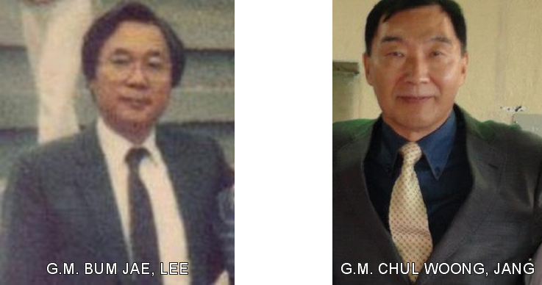
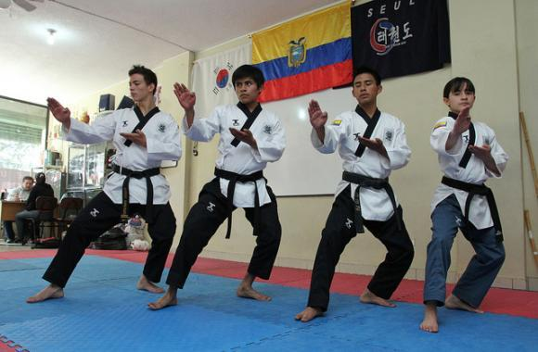
TAEKWONDO EN ECUADOR
En 1969 llega el maestro Lee y en 1970 llega el maestro Jang.
En 1971 primer campeonato nacional.
En 1973 es afiliado Ecuador a la federación mundial.
En 1977 se viaja al mundial de TKD en Estados Unidos (3er WTF)
En 1982 Ecuador es sede del 5to Mundial de TKD

Slide 12
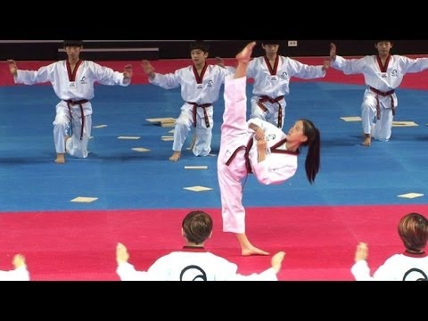
BENEFICIOS DEL DEPORTE
DESARROLLO ÍNTEGRO
DESARROLLO DE FUERZA Y EQUILIBRIO
MEJORA EL COMPAÑERISMO, EL RESPETO, AUTOCONTROL, LA CONCENTRACIÓN
CONTROL ADECUADO DE LA RESPIRACIÓN

Slide 13
METODOLOGÍA DE LA INVESTIGACIÓN
TIPO DE INVESTIGACIÓN
El tipo de investigación es DESCRIPTIVA.
POBLACIÓN
12 entrenadores de tkd encuestados.
12 grupos de categoría menores (Observación de sesión de entrenamiento).
Categoría Menores del club de Tkd del Colegio Juan Pío Montúfar.

Slide 14
ANÁLISIS DE DATOS

Slide 15
1.- POSEE UN PROGRAMA ELABORADO
Respuesta | Frecuencia Absoluta | Frecuencia Relativa (%)
SI | 5 | 41,67%
NO | 7 | 58,33%

Slide 16
2.- CONOCE LA GUÍA DE FEDENADOR (2013)
Respuesta | F. Absoluta | F. Relativa (%)
NADA | 6 | 50,00%
POCO | 6 | 50,00%
MUCHO | 0 | 0,00%

Slide 17
3.- CONOCE SOBRE LOS FACTORES QUE INFLUYEN EN EL DEPORTE (físicos y fisiológicos)
Respuesta | F. Absoluta | F. Relativa (%)
NADA | 1 | 8,33%
POCO | 5 | 41,67%
MUCHO | 6 | 50,00%

Slide 18
4.- CONOCE SOBRE LAS FAJAS ETÁREAS PARA LA INICIACIÓN EN EL DEPORTE
Respuesta | F. Absoluta | F. Relativa (%)
NADA | 4 | 33,33%
POCO | 4 | 33,33%
MUCHO | 4 | 33,33%

Slide 19
5.- HA TOMADO CURSOS DE ACTUALIZACIÓN
Respuesta | F. Absoluta | F. Relativa (%)
SI | 12 | 100,00%
NO | 0 | 0,00%

Slide 20
6.- EL PROGRAMA DE TÉCNICAS QUE APLICA
Respuesta | F. Absoluta | F. Relativa (%)
ADULTOS | 3 | 25,00%
JÓVENES | 3 | 25,00%
NIÑOS | 3 | 25,00%
EN GENERAL | 8 | 66,67%
NINGUNO | 0 | 0,00%

Slide 21
7.- EL MÉTODO EVALUATIVO QUE APLICA
Respuesta | F. Absoluta | F. Relativa (%)
PRUEBAS | 7 | 58,33%
COMPETENCIAS | 10 | 83,33%
OBSERVACIÓN | 7 | 58,33%
OTROS | 2 | 16,67%

Slide 22
CONCLUSIONES

Slide 23
Es necesaria la elaboración de la propuesta alternativa que es la guía didáctica para la enseñanza – aprendizaje del taekwondo.
Se logró establecer que los programas de formación que poseen la mayoría de los clubes encuestados no se encuentran orientados hacia las edades con las que trabajan ya que lo hacen de manera general y tradicional del deporte lo que limita el grado de asimilación de los conocimientos por parte de los niños.
La elaboración de la propuesta alternativa será de un gran apoyo para los entrenadores que tiene categoría menores dentro de su club, la mayor parte de los entrenadores encuestados carecen de bibliografías para realizar entrenamientos específicos por categorías y les ayudaran a tener buenas bases para la iniciación de los niños en el deporte y así obtener buenos resultados deportivos a futuro.
Existe la predisposición de los entrenadores encuestados en utilizar la propuesta que la investigación propone.

Slide 24
RECOMENDACIONES

Slide 25
Se recomienda la aplicación en corto plazo de la presente propuesta alternativa a través de la Federación deportiva de pichincha de taekwondo como requisito de evaluación en todos los clubes afiliados en Pichincha.
Proponer que la universidad ayude a difundir la propuesta con estudiantes que cursan la carrera como prácticas pre profesionales en los diferentes clubes afiliados dentro y fuera de la provincia de Pichincha.
Dar a conocer el manejo y su buena aplicación de la propuesta a los entrenadores que tienen poca ayuda de bibliografía que no pueden acudir a seminarios o cursos de actualización.
Solicitar a la federación ecuatoriana de Taekwondo se promueva la creación de guías didácticas para las diferentes categorías que abarca el deporte.

Slide 26
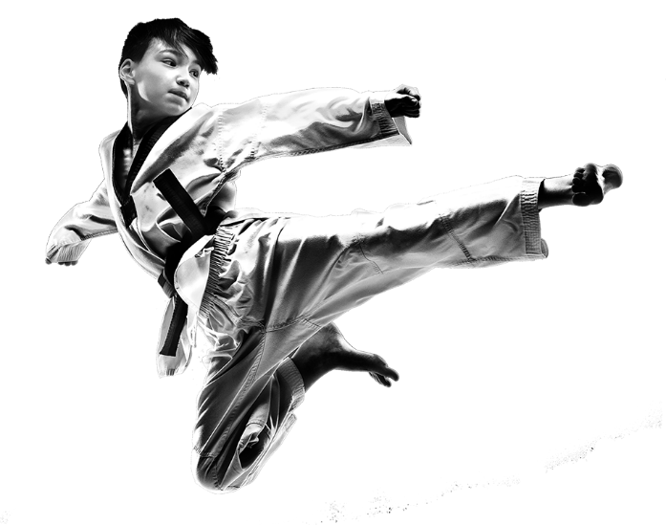
PROPUESTA

Slide 27
Técnica
POS I CI ÓN DE C OM B ATE
Es la posición corporal que debe adoptar el atleta para favorecer todas las acciones técnicas y tácticas y de donde parten la mayoría de las acciones de combate. Dependerá de muchos factores, en especial, el competidor.

Slide 28
La cadera y los hombros en una posición natural y de lateralidad, los hombros relajados y caídos, los brazos flexionados ligeramente; el de adelante con un ángulo entre 90 y 130 grados, y el de atrás entre 80 y 50 grados; y con los puños cerrados.
La mirada debe estar puesta en la totalidad del contrincante, es recomendable no mirar a un punto concreto.

Slide 29
DE S P L A Z AM I E NT OS
DESPL A ZAMIENTO CON PASO HACIA ADEL ANTE
Iniciando con la posición de combate, la pierna que se encuentra en la parte posterior pasa en línea recta hacia adelante. Simultáneamente todo el cuerpo gira un total de 180 grados, con relación a la línea de ataque y termina en la posición de combate, pero más adelante del espacio de inicio.
Son las traslaciones corporales que se hacen hacia determinadas direcciones, para realizar unas acciones concretas en el combate, o provocar ciertas reacciones en el adversario. Deben ser variados en trayectoria, sentido y velocidad para no predecir el destino de nuestros movimientos.
Dependiendo de esta base los desplazamientos se dividen en:

Slide 30
DESPL A ZAMIENTO CON PASO HACIA ATR ÁS
Iniciando con la posición de combate, la pierna que se encuentra en la parte anterior se atrasa en una línea recta. Simultáneamente gira el cuerpo
un total de 180 grados, acompañando el movimiento y termina en la posición de combate, pero más atrás del espacio de inicio.

Slide 31
LOS B L OQU E OS
Son la última acción de defensa, se utilizan al no poder esquivar un ataque y se ejecutan con los brazos:
BLOQUEO CON EL BR A ZO DE ADEL ANTE.
Desde la posición de combate, en un ataque directo del adversario de pierna posterior al costado, deslizamos simultáneamente los pies un paso hacia
atrás y extendemos el brazo y antebrazo, adelante y abajo, con el puño.

Slide 32
BLOQUEO CON LOS DOS BR A ZOS
Desde la posición de combate, al recibir un ataque de técnicas dobles a la parte media, se recoge el pie de atrás hacia adelante medio paso y se gira el cuerpo y la cadera, 90 grados, extendiendo simultáneamente los dos brazos, entre 30 y 40 grados con relación al hombro, defiendo con los antebrazos.
BLOQUEO A L AS TÉCNICAS A L A CABEZA.
Desde la posición de combate, al recibir una técnica a la cara o cabeza, se saca el brazo, en un ángulo de 90 grados, a la altura del hombro, defendiendo con el antebrazo por el lado que viene el ataque.

Slide 33
TÉ CN I C A DE P U Ñ O
Desde la posición de combate, deslizamos el pie adelantado, seguido del de atrás, elevamos el codo del brazo de atrás, sin pasar sobre el hombro, giramos el cuerpo 90 grados hacia adelante y extendemos al tiempo el brazo con el puño de frente, se golpea con la parte frontal de los nudillos y puede dirigirse tan sólo al peto o protector de pecho.

Slide 34
TÉ CN I C A S DE PATADA S
PATADA AP CHAGUI
Es una técnica lineal y frontal, donde se eleva la pierna posterior con la rodilla flexionada hasta la parte media del tronco. Luego se extiende la pierna hacia adelante, empujando la cadera, golpeando con la parte anterior de la planta del pie, la parte media del cuerpo o a la cara. La pierna de apoyo está ligeramente flexionada y el pie
en un ángulo de 45 a 55 grados de la línea de ataque. Al terminar se flexiona la pierna y cae adelante en la posición de combate.

Slide 35
PATADA BANDAL CHAGUI
Es una técnica semicircular que se inicia desde la posición de combate, elevando la pierna posterior con la rodilla flexionada de frente, a la altura del tronco, se realiza una rotación de la cadera, empujándola hacia adelante. Luego se extiende la pierna para llegar al objetivo, golpeando con el empeine la parte media del tronco del adversario. La pierna de base va ligeramente flexionada y el pie en un ángulo entre 90 y 100 grados de la línea de ataque.

Slide 36
PATADA MIRO CHAGUI
Es una patada lineal que se inicia desde la posición de com- bate, elevando la pierna posterior con la rodilla flexionada a la altura del pecho. Luego se extiende la pierna hacia el frente, empujando con toda la planta del pie, simultá- neamente se dirige la cadera hacia adelante. La pierna de base va ligeramente flexionada y el pie gira entre 45 y 55
grados de la línea de ataque.

Slide 37
PATADA TUI CHAGUI
Es una patada lineal directa hacia atrás que se inicia desde la posición de combate. El pie posterior se dirige hacia el pie anterior, girando todo el cuerpo hacia la línea de ataque 90 grados, dando la espalda al contrario, ligeramente in- clinado y mirando por encima del hombro; flexionamos la rodilla de la pierna que recogimos y extendemos la pierna y cadera hacia el contrario, golpeando con la parte posterior de la planta del pie la parte media del oponente, sin dejar girar el cuerpo hasta
que el golpe llegue a su destino y termina en la posición de combate.

Slide 38
PATADA YOP CHAGUI
Es una patada lateral que inicia de la posición de combate. Se eleva la pierna posterior hacia adelante con la rodilla flexionada a la altura del pecho, simultáneamente se gira cadera y tronco 180 grados de la línea de ataque y el pie de base gira 180 grados, quedando el cuerpo totalmente de lado. Luego se extiende la pierna hacia adelante, gol- peando con todo el borde externo del talón y parte del
pie a la parte media del cuerpo, la cara o cabeza del oponente. Al finalizar el golpe se flexiona de nuevo la rodilla y cae adelante en la
posición de combate.

Slide 39
PATADA DOLYO CHAGUI
Es una patada circular que inicia de la posición de combate. Se sube la pierna posterior con la rodilla flexionada a la altura del pecho, se gira la cadera 90 grados hacia adelante y se extiende la pierna en dirección de la cabeza o cara del contrario, golpeando con el empeine. El pie de base gira 180 grados de la línea de ataque, quedando dirigido al lado opuesto al que se dirige la patada. Finalmente
se flexiona la rodilla y la pierna cae adelante en la posición de combate.

Slide 40
GRACIAS!!!

